Slide 1
INTRODUCCIÓN: Metodología de sistemas 1

Slide 2
Objetivos de la materia :
Introducir al alumno en los conceptos fundamentales del desarrollo de software, desde la identificación de requisitos hasta el mantenimiento.
Enseñar las fases del ciclo de vida del software (SDLC): análisis, diseño, implementación, pruebas y mantenimiento.
Familiarizar al alumno con herramientas clave, como IDEs, Git, y técnicas de automatización de pruebas e integración continua (CI/CD).
Capacitar en la gestión de proyectos con metodologías ágiles (SCRUM, Kanban) y tradicionales.
Enseñar a diseñar y ejecutar pruebas de software, analizando métricas como cobertura, defectos y rendimiento.

Slide 3

Regularización de la materia
Cumplir con las condiciones de asistencia.
Aprobar el parcial de regularización con una nota igual o mayor a 6.

Slide 4

Aprobación directa de la materia
Cumplir con las condiciones de asistencia.
Aprobar el parcial de regularización y aprobación directa con una nota mayor o igual a 6.

Slide 5
Introducción
En la actualidad existen una gran cantidad de metodologías para el desarrollo de software, separadas en dos grandes grupos; las metodologías tradicionales o pesadas y las metodologías ágiles.
A Study of Software Development Methodologies: https://frro.cvg.utn.edu.ar/pluginfile.php/230515/mod_resource/content/2/Study-Software-Development-Methodologies.pdf

Slide 6
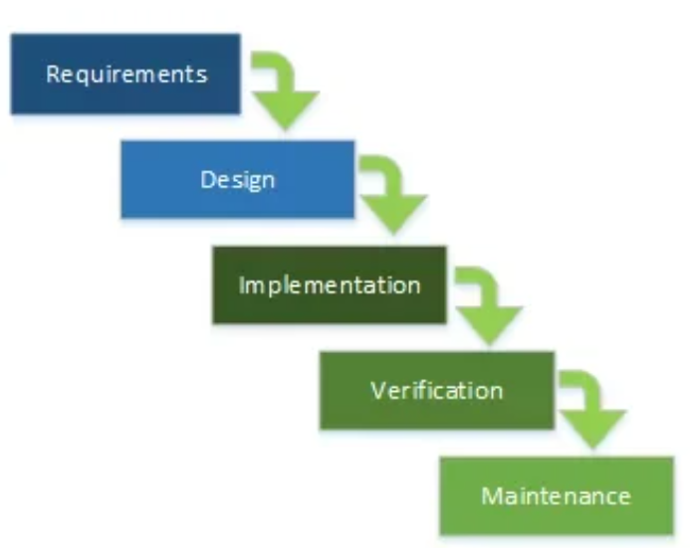
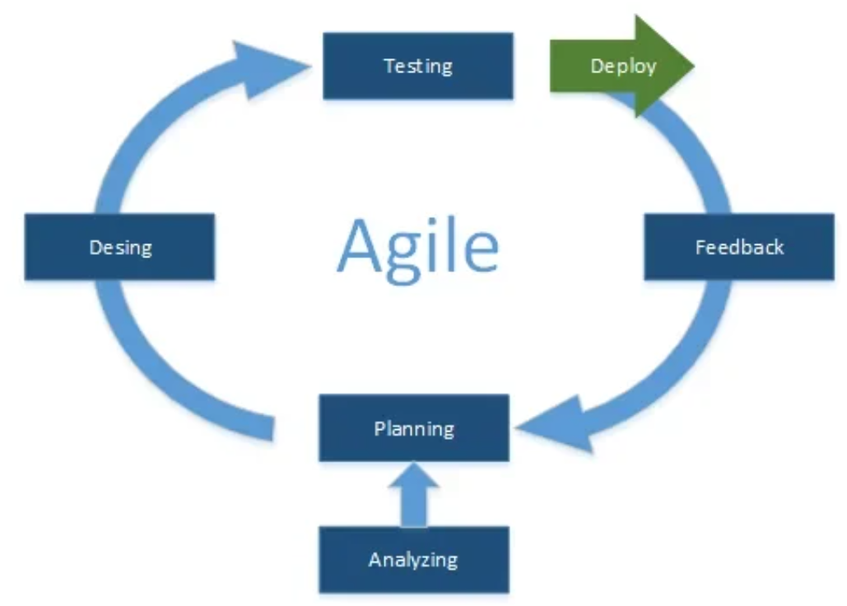
Las metodologías tradicionales se basan en las buenas prácticas dentro de la ingeniería del software, siguiendo un marco de disciplina estricto y un riguroso proceso de aplicación.
Las metodologías ágiles, en cambio, representan una solución a los problemas que requieren una respuesta rápida en un ambiente flexible y con cambios constantes, haciendo caso omiso de la documentación rigurosa y los métodos formales.

Slide 7
Introducción
En esta asignatura abordaremos las metodologías ágiles y metodologías tradicionales, tanto en la práctica como en la teoría.
Aprenderemos sobre la ingeniería de Requerimientos, cómo se aplica en las metodologías ágiles y tradicionales.
También, aprenderemos sobre Accesibilidad, Usabilidad y demás temas asociados.

Slide 8
¿Qué es la Agilidad?

Slide 9
El desarrollo de software ágil es más que Frameworks como Scrum, Extreme Programming o Feature-Driven Development (FDD).
El desarrollo de software ágil es más que prácticas pair programming, test-driven development, daily meetings, sprint planning, and sprints o iteraciones.
El desarrollo de software ágil es un término general para un conjunto de marcos y prácticas basados ​​en los valores y principios expresados ​​en el Manifiesto para el desarrollo de software ágil y los 12 principios que lo sustentan.
Notes:
Actividad: Cada uno de los alumnos escribirá en el pizarrón lo que ellos consideran que es Agilidad

Slide 10
Alistair Cockburn* sugirió que una metodología es el conjunto de convenciones que un equipo acepta seguir. Eso significa que cada equipo tendrá su propia metodología, que será diferente en pequeña o gran medida de la metodología de todos los demás equipos.
Las metodologías ágiles son las convenciones que un equipo elige seguir de una manera que sigue los valores y principios ágiles.
Un marco de trabajo (Framewrok) es un conjunto estandarizado de conceptos, prácticas y criterios para enfocar un tipo de problemática particular que sirve como referencia, para enfrentar y resolver nuevos problemas de índole similar.
*informático estadounidense, conocido como uno de los iniciadores del movimiento ágil en el desarrollo de software. Fue cofirmante del Manifiesto ágil.
Notes:
Actividad: Cada uno de los alumnos escribirá en el pizarrón lo que ellos consideran que es Agilidad

Slide 11
La agilidad puede verse como una estrategia de negocio, una estrategia empresarial a través del cual las empresas pueden mejorar, mantener y desarrollar su ventaja competitiva en el mercado.
Esta definición es importante porque implica que cuando una empresa decide o evalúa transformarse para adoptar la agilidad deberíamos definir ¿Cuál es el problema de negocio que espera resolver?, ¿que esperaría que suceda si se resuelve ese problema? o en otras palabras ¿Qué resultados de negocio o beneficios espera conseguir que no puede lograr con otros enfoques?
Partir de una definición clara de porque se busca la agilidad a nivel de empresa ayuda enfocar el esfuerzo para mejorar la entrega de valor de negocio cuando se resuelve el problema en cuestión.
Notes:
Actividad: Cada uno de los alumnos escribirá en el pizarrón lo que ellos consideran que es Agilidad

Slide 12
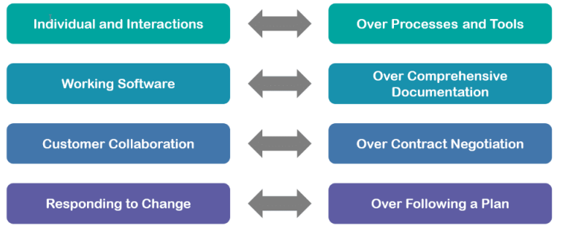
Valores del Manifiesto Ágil
Individuos e interacciones sobre procesos y herramientas
Software funcionando sobre documentación extensiva
Colaboración con el cliente sobre negociación contractual
Respuesta ante el cambio sobre seguir un plan
Manifiesto ágil: https://agilemanifesto.org/iso/es/principles.html

Slide 13
12 Principios del Manifiesto Ágil
Nuestra mayor prioridad es satisfacer al cliente mediante la entrega temprana y continua de software con valor.
Aceptamos que los requisitos cambien, incluso en etapas tardías del desarrollo. Los procesos Ágiles aprovechan el cambio para proporcionar ventaja competitiva al cliente.
Entregamos software funcional frecuentemente, entre dos semanas y dos meses, con preferencia periodo de tiempo más corto posible.
Los responsables de negocio y los desarrolladores trabajamos juntos de forma cotidiana durante todo el proyecto.
Los proyectos se desarrollan en torno a individuos motivados. Hay que darles el entorno y el apoyo que necesitan, y confiarles la ejecución del trabajo.
El método más eficiente y efectivo de comunicar información al equipo de desarrollo y entre sus miembros es la conversación cara a cara.
Notes:
Interactuar sobre los principios de Agilidad

Slide 14
El software funcionando es la medida principal de progreso.
Los procesos Ágiles promueven el desarrollo sostenible. Los promotores, desarrolladores y usuarios debemos ser capaces de mantener un ritmo constante de forma indefinida.
La atención continua a la excelencia técnica y al buen diseño mejora la Agilidad.
La simplicidad, o el arte de maximizar la cantidad de trabajo no realizado, es esencial.
Las mejores arquitecturas, requisitos y diseños emergen de equipos auto-organizados.
A intervalos regulares el equipo reflexiona sobre cómo ser más efectivo para a continuación ajustar y perfeccionar su comportamiento en consecuencia.
12 Principios del Manifiesto Ágil
Notes:
Interactuar

Slide 15
¿Preguntas?

Slide 16

Fechas de parciales, entregas y recuperatorios.
1° Parcial: 25/04/2025
2° Parcial: 23/06/2025(TM) - 27/06/2025(TT/TN)
Recup. 1° Parcial: 02/05/2025
Recup. 2° Parcial: 30/06/2025(TM)- 02/07/2025(TT)- 04/07/2025(TN)

